Slide 1
SMART ROBOTS ربات های هوشمند
استاد:
جناب آقای دکتر فیروزی
دانشجو:
عطیه عبدی
مدیریت منابع سازمانی (ERP)
کارشناسی ارشد مدیریت صنعتی گرایش تولید
دانشگاه شاهد

Slide 2
ربات
ربات یک دستگاه الکترومکانیکی یا یک نرم افزار هوشمند برای جایگزینی با انسان به هدف انجام وظایف گوناگون است.یک ماشین که می‌تواند برای عمل به دستورهای گوناگون برنامه‌ریزی گردد و یا یک سری کارهای ویژه انجام دهد. به ویژه آن دسته از کارها که فراتر از توانایی‌های طبیعی و سرشتی بشر باشند. این ماشین‌های مکانیکی برای بهتر به انجام رساندن کارهایی چون احساس کردن، دریافت نمودن و جابجایی اشیا یا کارهای تکراری مانند جوشکاری فراوری می‌شوند.
ربات ماشینی هوشمند ، قابل برنامه نویسی و انعطاف پذیر است که برای بدست آوردن اطلاعاتی از محیط خود دارای حسگرهایی است .

Slide 3
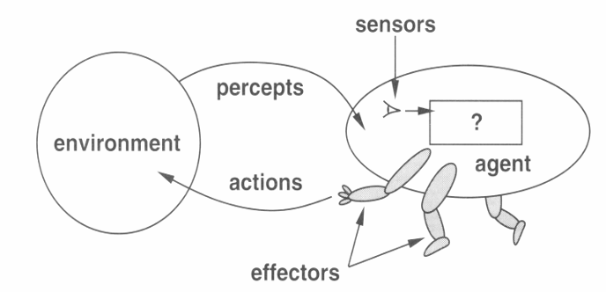
ربات
بنا به تعریف موسسه بین المللی استاندارد ربات وسیله ای است که:
بصورت خودکار کنترل شود
قابل برنامه ریزی مجدد باشد.
چند منظوره باشد.
با داشتن چندین درجه آزادی قدرت جابجائی داشته باشد.
ربات میتواند متحرک و یا ثابت باشد.
رباتیک علم طراحی ، ساخت ، نگهداری و تعمیر ربات ها است
مهندسی رباتیک علم هوشمند کردن و الکترونیکی کردن ماشین ها ی مکانیکی است ( در جهت مصارف صنعتی ) [مهندسی رباتیک = مهندسی برق + مهندسی مکانیک]

Slide 4
تاریخچه
در گذشته کشورهای استعمارگر برای افزایش سرمایه وپیشرفت خود به کشور های ضعیف حمله می کردند و با تصرف کشور قربانی ، مردم آنجا را به عنوان برده به خدمت می گرفتند و از آنها به عنوان نیروی کار رایگان بهره می بردند و آنها را در مزارع کارخانه ها آشپزخانه ها و... به کار می گرفتند . اما این برده ها چند عیب بزرگ داشتند . مهمترین عیب آن اسارت یک انسان و ظلم به او بود و دیگر عیب آن خستگی برده ها بود . برده ها نمی توانستند 24 ساعت شبانه روز کار کنند . باید به آن ها وقت استراحت می دادند . دیگر عیب آن ها این بود که ارباب باید آن ها را مداوم کنترل می کرد . در آن زمان آرزوی اربابان این بود که برده ای غیر انسانی داشته باشند که بتواند 24 ساعته کارکند و دچار خستگی نشود و نیاز به کنترل مداوم نداشته باشد . با توجه به علم آن زمان این رویایی بیش نبود و فقط در تئاتر به نمایش در می آمد و به این برده های آسمانی (( ربات )) می گفتند .

Slide 5
تاریخچه
با پیشرفت علوم در طی گذشت زمان و انقلاب صنعتی اروپا ، نیاز به برده هایی بیشتر با سرعت بالاتر دقت بیشتر و خستگی کمتر ، بیشتر احساس می شد . دانشمندان به فکرساخت ماشین های خود کار افتادند . (تا آن زمان علم در زمینه ی برق و مکانیک مقداری پیشرفت کرده بود .) از آن به بعد در قسمت هایی از کارخانه ها از ماشین های الکترومکانیکی استفاده می شد و مکانیزاسیون صنعتی آغاز شد . عیب بزرگ این دستگاه ها تک منظوره بودن و عدم انعطاف پذیری آن ها بود . یعنی با تغییر قسمتی از کارخانه یا محصول تولیدی می بایست کل دستگاه ها دوباره طراحی می شدند . با پیشرفت هر چه بیشتر علم ، کامپیوتر ها اختراع شدند و گسترش یافتند . تا حدی که در خانه ها نیز یافت می شد . سپس صنعت گران به فکر ترکیب ماشینهای الکترومکانیکی با کامپیوتر ها افتادند تا بتوان آن ها را برنامه نویسی کرد و بایک دستگاه بتوان چندین کار را انجام داد (مثلا دستگاهی که یک نوع ماشین را رنگ می زند بتواند با عوض شدن مدل و طرح آن ، آن ها را نیز رنگ بزند ) . بدین صورت ربات ها ساخته شدند .

Slide 6
تاریخچه
سال ۱۹۲۳ میلادی:
کارل چاپک برای اولین بار از کلمه ربات در نمایشنامه خود به نام «‌ربات‌های جهانی روسیه» به عنوان آدم مصنوعی استفاده کرد. کلمه ربات گرفته شده از واژه Robota در زبان چک و به معنی برده و کارگر(کوشش ملال آور) است.
سال 1938 میلادی:
نخستین الگوی قابل برنامه‌ریزی که یک دستگاه سم‌پاشی بود، توسط دو آمریکایی به نام‌های Willard pollard و Harold Roselund برای شرکت devilbiss طراحی شد.
سال۱۹۴۰ میلادی:
شرکت westinghouse سگی به نام اسپارکو ساخت که برای نخستین بار هم از قطعات مکانیکی وهم از قطعات الکتریکی در ساخت آن استفاده شده بود.

Slide 7
تاریخچه
سال 1942 میلادی:
ایزاک آسیموفRunaround را منتشر کرد و در آن قوانین سه‌گانه رباتیک را تعریف کرد.
سال 1946 میلادی:
ظهور کامپیوتر، George Devol با استفاده از ضبط مغناطیسی، یک دستگاه playback همه منظوره، برای کنترل ماشین به ثبت رساند. John Mauchly اولین کامپیوتر الکترونیکی (ENIAC) را در دانشگاه پنسیلوانیا ساخت. در MIT، اولین کامپیوتر دیجیتالی همه منظوره (Whirl wind) اولین مسئله خود را حل کرد.
دهه ۱۹۵۰ میلادی:
تکنولوژی کامپیوتر پیشرفت کرد و صنعت کنترل متحول شد.یکی از اولین ربات‌ها، ربات‌های Hidden Mafia ساخته جورج دوول و جو انگلبرگر در دهه های ۱۹۵۰و ۱۹۶۰ میلادی بودند. انگلبرگر اولین شرکت رباتیک را با نام « RoboBand » بنیان نهاد و خود وی نیز امروزه پدر علم رباتیک لقب گرفته‌است.

Slide 8
تاریخچه
سال 1951 میلادی:
در فرانسه Reymond Goertz اولین بازوی مفصلی کنترل از راه دور را برای انجام مأموریت هسته‌ای طراحی کرد. طراحی آن مبتنی بر کلیه روابط متقابل مکانیکی بین بازوی اصلی و فرعی با استفاده از روش متداول تسمه و قرقره بود که نمونه‌هایی برگرفته از این طرح هنوز هم در مواردی که نیاز به لمس نمونه‌های کوچک هسته‌ای است، دیده می‌شود.
سال 1954 میلادی:
George Devol اولین ربات قابل برنامه‌ریزی را طراحی و عبارت جهانی اتوماسیون را ابداع کرد. این امر زمینه‌ای برای نام‌گذاری این شرکت به Unimation در آینده شد.

Slide 9
تاریخچه
سال 1959 میلادی: Marvin Minsky و John McCarthy آزمایشگاه هوش مصنوعی را در MIT بنا نهادند.
سال 1960 میلادی: Unimation توسط شرکت Coudoc خریداری شد و توسعه سیستم ربات‌های آن آغاز گردید. کارخانجات ساخت تراشه مانند AMF پس از آن شناخته شدند و اولین ربات استوانه ای شکل به نام Versatran که توسط Harry Johnson&amp Veljkomilen kovic طراحی شده بود، فروش رفت.
سال 1962 میلادی: جنرال موتورز اولین ربات صنعتی را از Unimation خریداری کرد و آن را در خط تولید خود قرار داد.

Slide 10
تاریخچه
سال 1964 میلادی:
Mccarthy آزمایشگاه هوش مصنوعی دیگری از دانشگاه استنفورد بنا کرد. آزمایشگاه‌های تحقیقاتی هوش مصنوعی در M.I.T ،مؤسسات تحقیقاتی استنفورد (SRI)، دانشگاه‌ استنفورد و دانشگاه ادین برگ گشایش یافت. رباتیک C&amp;D پایه گذاری شد.
سال 1965 میلادی: دانشگاه Carnegie Mellon مؤسسه رباتیک خود را تأسیس کرد. حرکت یکنواخت ( Homogeneous Trans formation) در شناخت نحوه حرکات ربات به کار رفت. این روش امروزه به عنوان نظریه اسامی رباتیک وجود دارد.

Slide 11
تاریخچه
سال 1965 میلادی: ژاپن ربات Verstran (نخستین رباتی که به ژاپن وارد شد) را از AMF خریداری کرد.
سال 1968 میلادی:
کاوازاکی مجوز طراحی ربات‌های هیدرولیک را از Unimation گرفت و تولید آن را در ژاپن آغاز کرد. SRI،Shakey (یک ربات سیار با قابلیت بینایی و کنترل با یک کامپیوتر به اندازه یک اتاق) را ساخت.
سال 1970 میلادی: پروفسور victor sheinman از دانشگاه استنفورد بازوی استاندارد را طراحی کرد. ساختار ترکیب حرکتی او هنوز هم به بازوی استاندارد معروف است

Slide 12
تاریخچه
سال 1973 میلادی: Cincinnate Milacron اولین مینی کامپیوتر قابل استفاده تجاری که با رباتهای صنعتی کنترل می شد(T3) را عرضه کرد. ( طراحی توسطRichard Hohn)
سال 1974 میلادی: پروفسور Victor Scheinman، سازنده بازوی استاندارد، Inc Vicarm را جهت فروش یک نسخه برای کاربردهای صنعتی ساخت. بازوی جدید با یک مینی کامپیوتر کنترل می‌شد.
سال 1976 میلادی:
Vicarm Inc در کاوشگر فضایی وایکینگ 1و2 استفاده شد. یک میکرو کامپیوتر هم در طراحی vicarm به کار رفت.

Slide 13
تاریخچه
سال 1977 میلادی: یک شرکت ربات اروپایی (ASEA)، دو اندازه از ربات‌های قدرتمند الکتریکی صنعتی را عرضه کرد که هر دو ربات از یک کنترلر میکرو کامپیوتر برای برنامه ریزی عملکرد خود استفاده می‌کردند.
vicarm Inc, Unimation را فروخت.
سال 1978 میلادی: unimation با استفاده از تکنولوژی Vicarm ( puma) ماشین قابل برنامه‌ریزی برای مونتاژ( puma) را توسعه داد . امروزه همچنان می‌توان puma را در بسیاری از آزمایشگاه‌های تحقیقاتی یافت. ماشین خودکار Brooks تولید شد. IBM و SANKYO ربات با بازوی انتخاب کننده، جمع کننده و مفصلی (SCARA) که در دانشگاه Yamanashi ژاپن برنامه‌ریزی و تولید شده بود، را فروختند.

Slide 14
تاریخچه
سال 1980 میلادی: Cognex تولید شد.
سال 1980 میلادی: گروه ربات‌های CRS عرضه شد.
سال 1983 میلادی: تکنولوژی Adept عرضه شد.
سال 1984 میلادی: Joseph Engelberger ایجاد تغییرات در رباتیک را آغاز کردوپس از آن نام ربات‌های کمکی (Helpmate) به ربات‌های خدماتی توسعه یافته (developed service Robots) تغییر یافت.
سال 1986 میلادی:
با خاتمه یافتن مجوز ساخت Unimation، کاوازاکی خط تولید ربات‌های الکتریکی خود را توسعه داد.

Slide 15
تاریخچه
سال 1988 میلادی: گروه Staubli، Unimation را از Westing house خرید. سال 1989 میلادی: تکنولوژی Sensable عرضه شد.
سال 1994 میلادی: یک ربات متحرک شش پا از مؤسسه رباتیک CMUیک آتشفشان در آلاسکا را برای نمونه‌برداری از گازهای آتشفشانی کاوش کرد. سال 1997 میلادی: ربات راه‌یاب مریخ ناسا از زمانی‌که ربات وارد مریخ شد تصاویری از جهان را ضبط و ربات سیار Sojourner تصاویری از سفرهایش به سیاره‌های دور را ارسال کرد. سال 1998 میلادی: Honda نمونه ای از p3 (هشتمین نمونه در پروژه طراحی شبیه انسان ) که در 1986 آغاز شده بود را عرضه کرد.

Slide 16
تاریخچه
سال 2000 میلادی:
Honda نمونه آسیمو نسل بعدی از سری ربات‌های شبیه انسان را عرضه کرد. Sony از ربات شبیه انسان خود که لقب SDR ( Sony Dream Robots) را گرفت، پرده برداری کرد.
سال 2001 میلادی: Sony دومین نسل از ربات‌های سگ Aibo را عرضه کرد. سیستم کنترل از راه دور ایستگاه فضایی(SSRMS ) توسط مؤسسه رباتیک MD در کانادا ساخته و با موفقیت به مدار پرتاب شد و عملیات تکمیل ایستگاه فضایی بین‌المللی را آغاز کرد.

Slide 17
ربات هوشمند
یک تعریف کلی از روبات هوشمند عبارت است از:
یک ماشین قابل برنامه ریزی که بتواند عمل یک موجود هوشمند نظیر انسان را تقلید کند
در واقع یک روبات هوشمند برای انجام هوشمندانه اعمال خود ناگزیر است بسیاری از این روش ها را به خدمت بگیرد:
Learning,
planning,
reasoning,
problem solving,
knowledge representation,
computer vision

Slide 18
اعمال اصلی یک روبات هوشمند
Sense
Act
Plan

Slide 19
روشهای مختلف تعامل روبات با محیط
Hierarchical
SENSE
PLAN
ACT
Reactive
SENSE
ACT
PLAN
Hybrid
SENSE
ACT

Slide 20
سنسورهای روباتهای هوشمند
Visionبرای دریافت محیط پیرامون
Voice برای صحبت با آدمی
Tactile برای حس وحود اشیا در سر راه مسیر
Force برای تشخیص نیرو در کاربردهائی نظیر مونتاژ
Laser برای اندازه گیری فاصله و تشخیص موانع
....

Slide 21
روشهای یادگیری
شبکه عصبي
درخت تصمیم
یادگیری تقویتی
الگوریتم ژنتیک

Slide 22
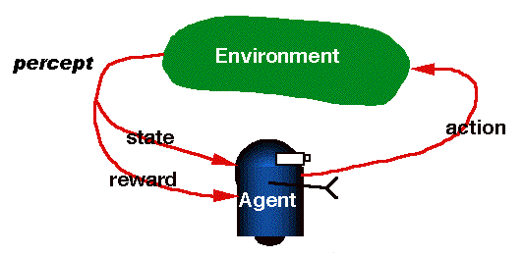
یادگیری تقویتی
در یک مسئله یادگیری تقویتی با عاملی روبرو هستیم که از طریق سعی و خطا با محیط تعامل کرده و یاد میگیرد تا عملی بهینه را برای رسیدن به هدف انتخاب نماید.

Slide 23
یادگیری تقویتی
یادگیری تقویتی از اینرو مورد توجه است که راهی برای آموزش عاملها برای انجام یک عمل از طریق دادن پاداش و تنبیه است بدون اینکه لازم باشد نحوه انجام عمل را برای عامل مشخص نمائیم.
دو استراتژی اصلی برای اینکار وجود دارد:
یکی استفاده از الگوریتم های ژنتیکی
و دیگری استفاده از روشهای آماری و dynamic programming
در RL روش دوم مد نظر است.

Slide 24
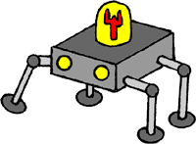
یادگیری تقویتی
محیط مجموعه ای از S حالت ممکن است.
در هر لحظه t عامل میتواند یکی از A عمل ممکن را انجام دهد.
عامل ممکن است در مقابل عمل و یا مجموعه ای از اعمالی که انجام میدهد پاداش r را دریافت کند. این پاداش ممکن است مثبت و یا منفی )تنبیه(باشد
+3
+50
-1
-1
r₁
…
r₄
r₅
…
r₉
s₁
s₂
s₃
s₄
s₅
…
s₉
a₁
a₂
a₃
a₄
a₅
…
a₉

Slide 25
یادگیری تقویتی
عامل در محیط حرکت کرده و حالتها و پاداشهای مربوطه را به خاطر می سپارد.
عامل سعی میکند طوری رفتار کند که تابع پاداش را ماکزیمم نماید.
+3
+50
-1
-1
r₁
…
r₄
r₅
…
r₉
s₁
s₂
s₃
s₄
s₅
…
s₉
a₁
a₂
a₃
a₄
a₅
…
a₉

Slide 26
یادگیری تقویتی
پاداش R_{t} مجموع پاداشی است که عامل با گذشت زمانt جمع کرده است.
+3
+50
-1
-1
r₁
r₄
r₅
r₉

Slide 27
مثال: یادگیری حرکت در یک محیط ناشناخته

Slide 28
اجزای ربات ها
ربات‌ها دارای سه قسمت اصلی هستند:
مغز که معمولاً یک کامپیوتر است.
محرک و بخش مکانیکی شامل موتور، پیستون، تسمه، چرخ‌ها، چرخ دنده‌ها و ...
سنسور که می‌تواند از انواع بینایی، صوتی، تعیین دما، تشخیص نور، تماسی یا حرکتی باشد.
با این سه قسمت، یک ربات می‌تواند با اثرپذیری و اثرگذاری در محیط کاربردی‌تر شود.

Slide 29
علم رباتیک
علم رباتیک از سه شاخه اصلی تشکیل شده است: • الکترونیک ( شامل مغز ربات) • مکانیک (شامل بدنه فیزیکی ربات) • نرم افزار (شامل قوه تفکر و تصمیم گیری ربات) اگریک ربات را به یک انسان تشبیه کنیم، بخشهایی مربوط به ظاهر فیزیکی انسان را متخصصان مکانیک می سازند ، مغز ربات را متخصصان الکترونیک توسط مدارای پیچیده الکترونیک طراحی و می سازند و کارشناسان نرم افزار قوه تفکر را به وسیله برنامه های کامپیوتری برای ربات شبیه سازی می کنند تا در موقعیتهای خاص ، فعالیت مناسب را انجام دهد.

Slide 30
وضعیت رباتیک در ایران
ایجاد رشته مهندسی رباتیک در سال 1381
ایران یکی از بزرگترین وارد کنندگان ربات های صنعتی است .
کارخانه هایی مانند فولاد ، خودروسازی ، مواد غذایی و ... را می توان تقریبا تمام رباتیک دانست و تمام ربات های آن وارداتی است و حتی نصب و کنترل و تعمیر آن بر عهده ی خارجی ها می باشد.

Slide 31
مزایای ربات ها
افزایش بهره
افزایش تولید
بهبود کیفیت کار
افزایش دقت
جلوگیری از اتلاف نیروی انسانی
افزایش سرعت
کاهش هزینه
کاهش ضایعات
چند منظوره بودن
هوشمند بودن
عدم خستگی
انجام کارهای خطرناک مانند نظارت بر تاسیسات انرژی هسته‌ای و یا کنترل کابل‌های فشار قوی

Slide 32
بیکاری انبوه:
خطرات ربات های هوشمند در آینده
هرچقدر که ربات ها هوشمندتر می شوند، انسان ها کمتر می توانند فعالیت داشته باشند. کورزویل پیش بینی می کند که تا سال ۲۰۴۵ وظایف ساده تر به ربات ها برون سپاری می شود و ماشین ها میلیارد ها بار دقیق تر از انسان های عادی می شوند. در حال حاضر در کارخانه ها، ربات ها جایگزین کارگران شده اند و از سوی دیگر هم ماشین های بدون سرنشین از آینده ی ربات ها در این زمینه خبر می دهند. Bill Hibbard یکی از دانشمندان کامپیوتری در دانشگاه ویسکانسین می گوید، هنوز هم دیگر تکنولوژی های علوم کامپیوتری مانند برنامه های معاملات سهام فوق العاده سریع در حال توسعه هستند بدون اینکه این موضوع را در نظر بگیرند که چگونه به مردم و یا توسعه ی کار آسیب می زنند.

Slide 33
اندام ذره ای:
خطرات ربات های هوشمند در آینده
هنگامی که تقریبا تمام وظایف به ربات های فوق العاده هوشمند برون سپاری شود، ممکن است انسان ها به تدریج نشانه های انسان هوشمند را از دست بدهند. در واقع برخی می گویند هم اکنون جهان در اواسط دوره ی تکینگی به سر می برد: یک میکروبیولوژیست در کالج کنیون در اوهایو می گوید در حال حاضر انسان ها توانایی خود را برای حرکت، حافظه و محاسبه کنار گذاشته اند. دانشمندان حتی ربات های دلسوزی را توسعه داده اند که می توانند برخی از انسانی ترین وظایف مانند مراقبت از بیماران و افراد مسن را به آنها واگذار کنند. در نهایت ممکن است انسان ها به میتوکندری، منبع انرژی سلول ها تبدیل بشوند. اگرچه میتوکندری ارگانیسم مستقلی بودند، اما خیلی وقت پیش باکتری بدوی میتوکندری را فرا گرفته و به تدریج میتوکندری تمام عملکرد های خود را به آنها برون سپاری کردند و فقط ایجاد انرژی در عملکرد آنها باقی ماند. انسان هم ممکن است به همین شکل تمام توانایی خود را از دست بدهند و تنها تامین انرژی برای این ماشین ها در دستور کارشان قرار بگیرد.

Slide 34
انواع ربات ها
ربات های پرنده
ربات های خزنده
ربات های ماهی
ربات های جنگجو
ربات های انسان نما
ربات های فوتبالیست
ربات های مین یاب
ربات های مسیر یاب
ربات های امداد و نجات
ربات های خانه دار و ...

Slide 35
ربات جنگجو یا آدمکش
ربات کشنده یک اسلحه کاملاً خودکار است که بدون دخالت انسان می‌تواند هدف را برگزیده و با آن وارد نبرد شود. آنها ابزارهای کشنده خودکار هستند. یک چنین ماشین‌هایی در حال حاضر وجود ندارند ولی به خاطر پیشرفت‌های سریع در رشته رباتیک ساخت آنها به واقعیت نزدیک تر شده است. روش‌های فراوانی وجود دارد که این امکان را به ربات‌ها می‌دهد تا قوی‌تر، مؤثرتر و مستقل‌تر رفتار کنند، مانند ربات‌هایی که در صورت آسیب دیدن باز هم کار می‌کنند (مانند ربات شش پایی که پس از آسیب با استفاده از روش "آزمون و خطای هوشمندانه"، می‌تواند در کمتر از ۲ دقیقه بیاموزد که چگونه دوباره راه برود و سپس با استفاده از این روش بهترین راه را برای ادامه گام برداشتن می‌یابد). یا ربات‌هایی که در محیط‌های نامطمئن و بی‌برنامه، بتوانند تطبیق پیدا کنند و در شرایط دشوار و متفاوت همچنان به حرکت خود ادامه داده و جابه‌جا شوند ، مانند ربات سگ بزرگ (Big Dog). در حال حاضر مهندسان روی ربات‌های خودآموز متمرکزند، دیگران در حال ساخت ربات‌ها و موادی هستند که می‌توانند در صورت خرابی "خوددرمانگر" باشند.

Slide 36
نخستین گفتگوی مستقل ربات با انسان
روز آدینه، ٢٩ آذر ۱۳۹۲ (٢٠ دسامبر ۲۰۱۳)، سازندگان یک ربات فضانورد ژاپنی (به نام کایروبو) متن گفتگوی از پیش برنامه‌ریزی نشده این دستگاه با یک فضانورد ژاپنی (کوئیچی واکاتا) را منتشر کردند که نخستین مورد ثبت شده از گفتگوی ارادی، ابتکاری و مستقل یک ماشین ساخت انسان است. این روبات در ماه اوت با یک سفینه حامل تدارکات برای ایستگاه بین‌المللی فضایی به فضا پرتاب شد و ١٠ اوت به این ایستگاه رسید. کایروبو و واکاتا در مورد هدیه کریسمس و بی‌وزنی گفتگو کردند.
کایروبو تقریباً به اندازه یک گربه کوچک است و از سیستم عامل آندروید در مغز آن استفاده شده است. مغز این روبات به شکلی طراحی و ساخته شده است که بتواند پرسش‌هایی را که از آن می‌شود پردازش کند و با استفاده از مجموعه واژگانی که در اختیار دارد، پاسخی مناسب را برای این پرسش‌ها بیابد. توموتاکا تاکاهاشی، طراح این ربات است.
فرمانده ژاپنی از روبات می‌پرسد: "کایروبو، تو از بابا نوئل چه هدیه‌ای خواهی خواست" و روبات پاسخ می‌دهد "بیایید از بابا نوئل یک سفینه اسباب بازی بخواهیم."
روبات در پاسخ به این پرسش که سفر در سفینه به سوی ایستگاه فضایی چه طور بود، می‌گوید: "مهیج بود!"
کایروبو در پاسخ به این پرسش که در مورد وضعیت بی‌وزنی چه فکر می‌کند هم گفت: "بهش عادت کرده‌ام، اصلاً مشکلی ندارم."

Slide 37
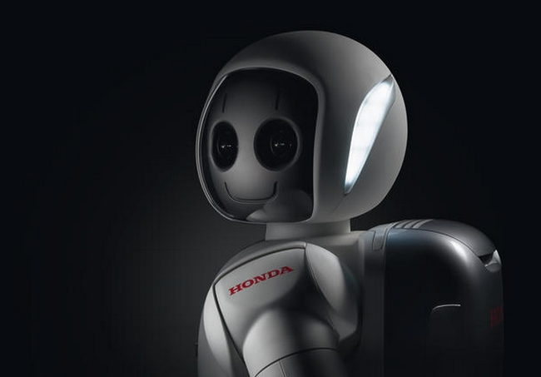
ربات آسیمو
این ربات که اسمش همه را به یاد آیزاک آسیموف، نویسنده مشهور داستان های علمی تخیلی می اندازد، بیش از ده سال است که توسط کمپانی هوندا در حال توسعه و پیشرفت می باشد. ASIMO می تواند موقع سلام گفتن با شما دست بدهد، به سرعت بدود، بپرد، به سمت عقب بدود و از پله ها بالا یا پایین برود. او همچنین می تواند صدا و تصویر اشخاصی که با آنها حرف می زند را هم به یاد بسپارد و تا حدی هم حرکات بعدی شما را پیش بینی کند.

Slide 38
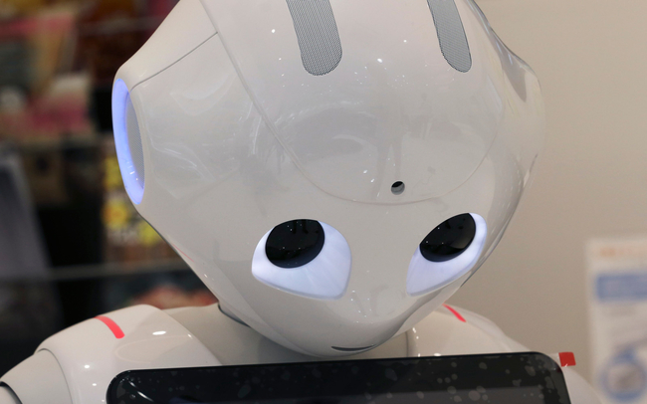
ربات pepper
این ربات انسان نمای ژاپنی می تواند احساسات متفاوت را تشخیص داده و بر اساس احساسات خودش، حالات چهره متفاوتی داشته باشد. تمام نسخه های Pepper که توسط Softbank ساخته شده در زمان عرضه عمومی تنها در چند دقیقه به فروش رفتند. البته فقط 1000 عدد از این ربات ها ساخته شده بودند اما اگر قیمت 1000 دلاری به اضافه هزینه ماهانه 125 دلاری آنها را در نظر بگیرید متوجه موفقیت آن خواهید شد.

Slide 39
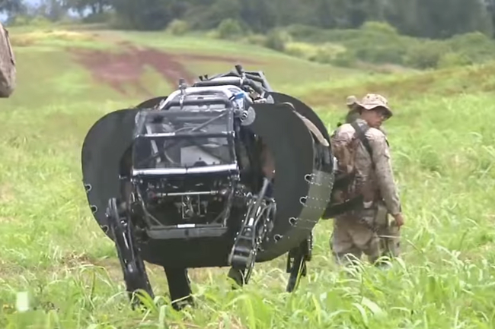
ربات BIGDOG
LS3 BigDog به نوعی مشابه یک حیوان بار کش است که توسط Boston Dynamics ساخته شد و حالا در اختیار گوگل است. این ربات اولین امتحان خود را در زمینه ای نظامی پس داد و توانست مسئولان ارتشی را کاملا شگفت زده کند. LS3 می تواند 180 کیلوگرم تجهیزات را به مسافت 20 مایل با خود حمل کند و پس از آن به سوختگیری نیاز خواهد داشت.

Slide 40
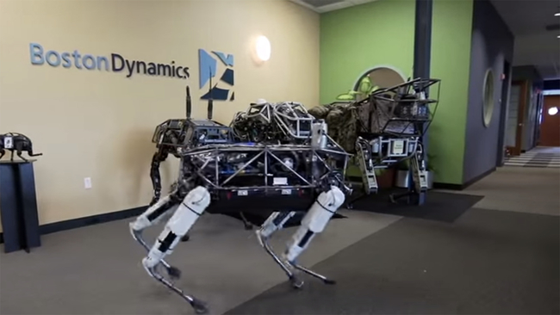
ربات Spot
Spot سگ رباتی است که توسط Boston Dynamics ساخته شده است. SPOT از LS3 کوچکتر است اما توانایی هایی مشابه با او دارد. این ربات 73 کیلوگرمی ، توان خود را به وسیله برق تامین کرده و می تواند راه برود، بدود، از صخره ها بالا برود، یورتمه برود و حتی لگد بزند.

Slide 41
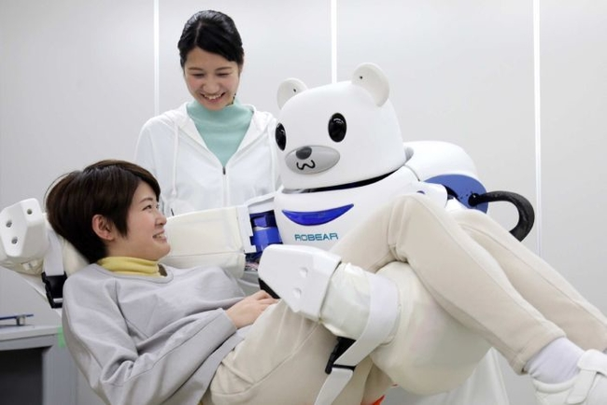
ربات Robear
Robear یک خرس فوق پیشرفته است که برای جا به جا کردن افراد سالمند از تخت تا روی صندلی چرخدار طراحی شده است. این خرس پرستار ساخته توشیهارو موکای، سرپرست تیم Robot Sensor Systems در تحقیقات ربات های انسانی می باشد. ROBEAR سومین محصول آنها به شمار می رود.

Slide 42
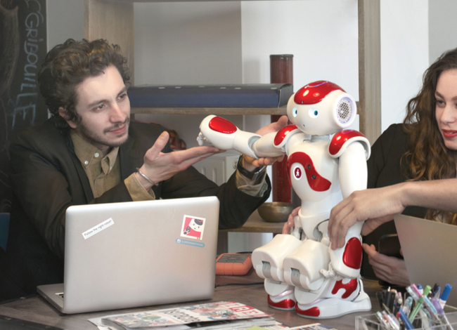
ربات Nao
Tokyo-Mitsubishi UFJ بزرگترین بانک ژاپن است که از ربات ها استفاده می کند. Nao رباتی به قیمت 8000 دلار است که در یکی از شعبات اصلی این بانک خدمت می کند. او به زبان های ژاپنی، انگلیسی و چینی مسلط است و می تواند به سوالاتی درباره چگونگی افتتاح حساب یا سایر موارد بانکی پاسخ دهد.

Slide 43
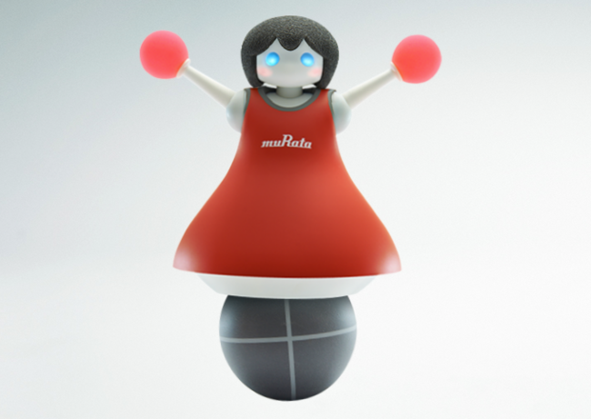
ربات Muruta
Muruta اولین ربات تشویق کننده جهان است. این آدم آهنی خوشحال تعادل خود را روی یک توپ فلزی حفظ کرده و به کمک سنسورهای ژیروسکوپ و آونگ های معکوس می تواند تیم های والیبال یا بسکتبال را تشویق کند! همچنین میکروفون های فراصوت و سنسورهای مادون قرمز نیز در این ربات استفاده شده است تا بتواند اشیای پیرامونی را تشخیص داده و موقعیت نسبی خود را تعیین کند.

Slide 44
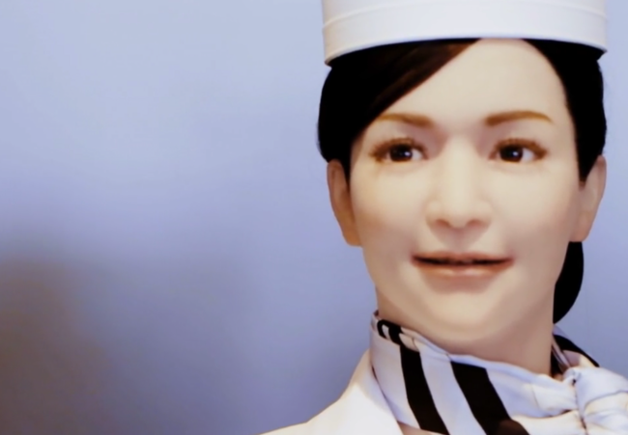
ربات های کارمند
هتلی در جنوب شرقی ژاپن به نام Wired Hotel یا هتل عجیب وجود دارد که تقریبا تمامی کارکنانش ربات ها هستند. تصاویری از این هتل جالب در رسانه ها هم منتشر شده است.

Slide 45
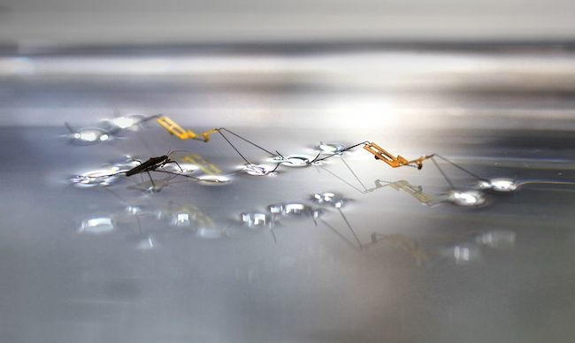
ربات های حشره
موسسه Harvard Wyss توانسته ربات های کوچک حشره مانندی بسازد که می توانند روی آب ساکن بمانند. در حال حاضر هنوز تجهیزات تجسس بر روی آنها نصب نشده اما قرار است در آینده شاهد این تغییرات باشیم.

Slide 46
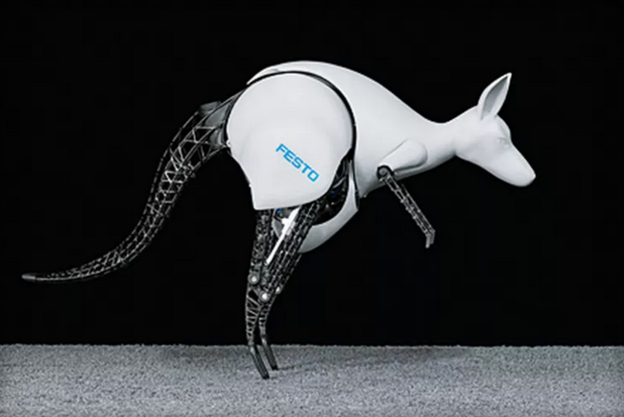
ربات Bionic Kangaroo
این ربات کانگورویی ساخته کمپانی آلمانی Festo است و تلاش شده تمامی جزییات یک کانگوروی واقعی در آن رعایت شود. در پاهای این ربات از نوعی تاندون در کنار فنر استفاده شده تا پس از هر بار فشرده شدن فنرها نیروی لازم برای جهش بعدی تامین شده و همچنین در زمان فرود هم انرژی ذخیره شود. به علاوه دم این کانگوروی رباتی هم وظیفه حفظ تعادل آن را بر عهده دارد.

Slide 47
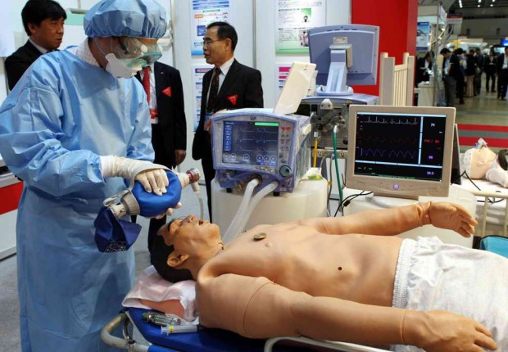
ربات انسان نمای H1N1 Flu
این ربات در واقع یک سازه هوشمندانه است که به منظور شبیه سازی فرد مبتلا به بیماری آنفولانزای خوکی به خدمت پزشکان ژاپنی درآمده است. این ربات که با ماده ای شبیه به پوست انسان پوشیده شده است می تواند کارهایی چون تعریق و گریه انجام دهد و یا حتی به حالت تشنج دربیاید. قشنگی کار اینجاست که وقتی این ربات توسط پزشکان درمان نشود، بیماری اش وخیم تر شده و در برخی موارد که شرایط به شدت بد پیش می رود، روند تنفس قطع شده و این ربات خواهد مرد.

Slide 48
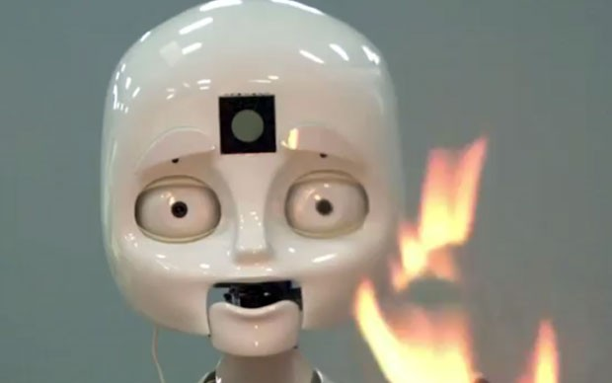
ربات Octavia
یک ماشین انسان نما ساخت آزمایشگاه تحقیقات نیروی دریایی ایالات متحده آمریکا با عجیب ترین حالت های صورت است. اوکتاویا تا حدی به ربات هوشمند SAFFiR شبیه است یعنی یک ربات آتش نشان برای ناوگان های دریایی آمریکا بوده و مهندسین در تلاشند تا آن بتواند مردم را تشخیص و ردیابی کند و به درک گفتار انسان ها برسد، بعلاوه اینکه بتواند ژست های حرکتی آن ها را شناسایی نماید. نهایتا اینکه دانشمندان امیدوارند Octavia این قابلیت را پیدا کند تا با استفاده از توانایی های بصری و و گفتاری، شانه به شانه آتش نشان های انسان کار کنند و به اطفای حریق در دریا بپردازد.

Slide 49
نانو ربات‌های زیستی
با استفاده از دانش نانوتکنولوژی دانشمندان توانسته‌اند نانوربات‌های زیستی طراحی کنند که در بدن انسان قرار می‌گیرند و نقش محافظ و درمانگر را ایفا می‌کنند. این ریزماشین‌های هوشمند قادرند چندین نسخه از خودشان تهیه کنند و جایگزین بافت‌های فرسوده یا آسیب‌دیده نمایند. در آینده نانو ربات‌های هوشمند در مغز و بدن هر انسانی به تعداد زیاد وجود خواهند داشت و انسان را از ابتلا به انواع بیماری‌ها مصون می‌دارند حتی روند پیر شدن بشر را به تعویق می‌اندازند و نیز قدرت جسمانی و حافظه او را تقویت می‌کنند.
نانوربات‌ها ماشین‌های کوچکی هستند که برای انجام عملیاتی خاص و بعضا تکرارشونده با دقت بسیار بالا طراحی شده‌اند. نانو( nano-) به معنی یک بیلیونیوم یا یک میلیاردم است. قطر موی سر انسان یک دهم میلیمتر است درنظر بگیرید، یک نانومتر صدهزار برابر کوچک‌تر از آن است. مکعبی با ابعاد 2.5 نانومتر ممکن است حدود 1000 اتم را در خود جای دهد.

Slide 50
نانو ربات‌های زیستی
با استفاده از دانش نانوتکنولوژی دانشمندان توانسته اند نانوربات‌های زیستی طراحی کنند که در بدن انسان قرار می‌گیرند و نقش محافظ و درمانگر را ایفا می‌کنند. این ریزماشین‌های هوشمند قادرند چندین نسخه از خودشان تهیه کنند و جایگزین بافت‌های فرسوده یا آسیب‌دیده نمایند این فرایند را خود تکثیری می‌نامند. آنها نه تنها قادر به تشخیص محل دقیق سرطان خواهند بود بلکه داروی مناسب برای از بین بردن سلول‌های سرطانی را تزریق می‌کنند. امروزه تحقیقات وسیعی در زمینه درمان بیماری‌هایی چون دیابت، بیماری‌های قلبی و ایدز در حال انجام است. نانوربات‌ها دارای امکانات بالقوه‌ای هستند که با اجتماع و قرارگیری به صورت کلونی قادرند بطور موشکافانه و دقیق از سیستم حفاظت کنند. در واقع با ساختاری اتمی و یا مولکولی در یک فرایند شناخته شده قرار داده می‌شوند تا چرخه‌ای را کامل نمایند. تغییرات تکنولوژی نانورباتیک شامل از بین رفتن بسیاری از بیماری‌ها، کاهش عوامل و عوارض بسیاری از امراض و حتی جراحی‌ها می‌باشد. یکی از مهمترین برنامه‌های گسترش علوم رباتیک در جهان بیشتر کردن عمر بشر و مبارزه با پیری و عواقب آن است.

Slide 51
نانو ربات‌های زیستی
هم اکنون نانو ربات‌هایی که در مراکز تحقیقاتی ساخته می‌شود به اندازه‌ای کوچک هستند که هنگام عطسه همراه با گرد و غبار به بیرون پرتاب می‌شوند. یکی از اولین ریزربات‌هایی که برای کمک به علم پزشکی ساخته شد «سلئو» نام داشت. این میکروربات برای جاسازی در داخل روده انسان طراحی شده بود. سئلو مجهز به یک چنگال و چند حسگر بود. حسگرها بدین منظور تعبیه شده بودند تا مانع برخورد با موانع شوند، وظیفه چنگال نیز برداشتن نمونه از سطح روده می‌باشد. این ریزماشین می‌توانست یا خود حرکت کند یا توسط پزشک با یک کنترل دستی به حرکت درآید. اسلوب کار نانوربات‌هایی که در داخل بدن کار گذاشته می‌شوند، شبیه‌سازی از محیط، در فضایی سه بعدی است و تجزیه و تحلیل اطلاعات در آنها بر مبنای روش‌های عددی می‌باشد. نانوربات‌ها مانند انسان به اطلاعات اطرافشان نیاز دارند.

Slide 52
آینده ی علم رباتیک
جمعیت ربات‌ها به سرعت در حال افزایش است. این رشد توسط ژاپنی‌ها که ربات‌های آن‌ها تقریباً دو برابر تعداد ربات‌های آمریکا است، هدایت شده است. همه ارزیابی‌ها بر این نکته تأکید دارد که ربات‌ها نقش فزاینده‌ای در جوامع مدرن ایفا خواهند کرد. آن ها به انجام کارهای خطرناک، تکراری، پر هزینه و دقیق ادامه می‌دهند تا انسان‌ها را از انجام آن‌ها باز دارند. ربات ها هر روز گسترده تر می شوند بزودی ربات های پرستار، نظافتچی، فوتبالیست، آشپز، مربی و ... به تولید انبوه می رسند.
قرار است تا سال 2050 دانشمندان تیم فوتبال رباتیک بسازند که با انسان ها بازی کنند و آن ها را شکست دهند .
روزی فرا می رسد که در هر خانه ای یک ربات انسان نما و همه کاره وجود داشته باشد و در صنایع و کشاورزی و ... دیگر به انسان نیاز نباشد و انسان در آن فقط تفریح و تولید علم کند .
به یقین که نگاهی با کمی دورنگری و کمی بزرگ نمایی از آینده این رشته بسیار نگران کننده و شاید خطرناک باشد.تصور این که رباتی شما را در یک معامله بفریبد و یا رباتی که دارای احساس و اندیشه و جماعاتی رباتی که بر سر مسایل مورد نظر شان مثل کم توجهی به آنها شروع به شورش کنند و دیگر موارد که اکنون خنده دار و در باطن نگران کننده است.

Slide 53
منابع
تاريخچه ربات و رباتيك، گردآوري: سالار شيرخاني، ماهنامه صنايع چاپ و بسته بندي، شماره 65، مهر 1395.
خلیل شرافت نیا، ربات های هوشمند، دانشگاه فردوسی مشهد ،1393.
(Bernard Marr), www.Forbes.com
محمد یوسفی زاده، ربات هایی از آینده، ww.sakhtafzarmag.com
www.shimanaa.com
ویکی‌پدیا
www.Makeuseof.com
سایت علمی بیگ بنگ
www.discoverynews.net
www.Livescienc.com
www.jamejamonline.ir
www.nanorobotdesign.com
www.canbiotechnems.com

